Slide 1


Обучение по противодействию коррупции для работников ФКУ "Объединенная дирекция"
Минстроя России.
Тема: «Обзор рекомендаций по осуществлению комплекса организационных, разъяснительных и иных мер по недопущению должностными лицами поведения, которое может восприниматься окружающими как обещание дачи взятки или предложение дачи взятки либо как согласие принять взятку или как просьба о даче взятки», »
Notes:
Отдел кадрового обеспечения Административного управления ФКУ "Объединенная дирекция" Минстроя России
Ряжская Т.В., Веклич И.В.

Slide 2
Поведение, которое может восприниматься окружающими
как обещание дачи взятки или предложение дачи взятки либо как согласие принять взятку или просьба о даче взятки
Министерством труда и социальной защиты Российской Федерации от 4 марта 2013 г. подготовлен «Обзор рекомендаций по осуществлению комплекса организационных, разъяснительных и иных мер по недопущению должностными лицами поведения, которое может восприниматься окружающими как обещание дачи взятки или предложение дачи взятки либо как согласие принять взятку или как просьба о даче взятки», одобренный на заседании президиума Совета при Президенте Российской Федерации по противодействию коррупции (п. 4 р. 4.1 протокола от 5 июня 2013 года № 38).

Slide 3

Поведение, которое может восприниматься окружающими
как обещание дачи взятки или предложение дачи взятки либо как согласие принять взятку или просьба о даче взятки
Данный обзор включает в себя темы, действия и высказывания, которые могут быть восприняты окружающими как согласие принять взятку или как просьба о даче взятки:
А) слова, выражения и жесты, которые могут быть восприняты окружающими как просьба (намек) о даче взятки, от которых необходимо воздерживаться при взаимодействии с гражданами;
К числу таких выражений относятся, например: «вопрос решить трудно, но можно», «спасибо на хлеб не намажешь», «договоримся», «нужны более веские аргументы», «нужно обсудить параметры», «ну что делать будем?» и т.д.

Slide 4

Поведение, которое может восприниматься окружающими
как обещание дачи взятки или предложение дачи взятки либо как согласие принять взятку или просьба о даче взятки
Б) обсуждение определенных тем с представителями организаций и гражданами, особенно с теми из них, чья выгода зависит от решений и действий работников, может восприниматься как просьба о даче взятки;
К числу таких тем относятся, например:
- низкий уровень заработной платы работника и нехватка денежных средств на реализацию тех или иных нужд;
учреждения и т.д.
- желание приобрести то или иное имущество, получить ту или иную услугу, отправиться в туристическую поездку;
- отсутствие работы у родственников работника;
- необходимость поступления детей работника в образовательные

Slide 5

Поведение, которое может восприниматься окружающими
как обещание дачи взятки или предложение дачи взятки либо как согласие принять взятку или просьба о даче взятки
С) определенные исходящие от работников Учреждения предложения, особенно если они адресованы представителям организаций и гражданам, чья выгода зависит от их решений и действий, могут восприниматься как просьба о даче взятки. Это возможно даже в том случае, когда такие предложения продиктованы благими намерениями и никак не связаны с личной выгодой работника.
К числу таких предложений относятся, например, предложения:
- предоставить работнику и (или) его родственникам скидку;
- воспользоваться услугами конкретной компании и (или) экспертов для устранения выявленных нарушений, выполнения работ в рамках контракта, подготовки необходимых документов; - внести деньги в конкретный благотворительный фонд; - поддержать конкретную спортивную команду и т.д.

Slide 6
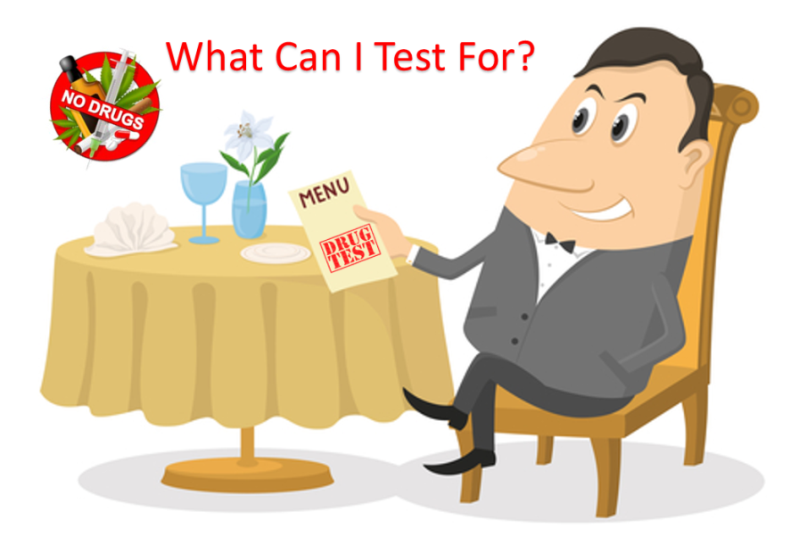
Поведение, которое может восприниматься окружающими
как обещание дачи взятки или предложение дачи взятки либо как согласие принять взятку или просьба о даче взятки
Г) совершение работниками определенных действий может восприниматься как согласие принять взятку или просьба о даче взятки.
К числу таких действий, например, относятся:
- регулярное получение подарков, даже стоимостью менее 3 000,00 рублей;
- посещения ресторанов совместно с представителями организации, которая извлекла, извлекает или может извлечь выгоду из решений или действий (бездействия) работника.

Slide 7
Ответственность компании
На практике суды усматривают вину юридических лиц при совершении коррупционных правонарушений в том, что они ненадлежаще контролировали деятельность своих работников – передавших предмет взятки или коммерческого подкупа
Солидарную ответственность за причиненные убытки несут члены коллегиальных органов, за исключением тех членов коллегиальных органов, кто голосовал против решения, которое повлекло причинение убытков, или, действуя добросовестно, не принимал участия в голосовании

Slide 8
Ответственность
Срок давности привлечения к административной ответственности за нарушения законодательства о противодействии коррупции составляет 6 лет с момента совершения.

